Slide 1


移动互联网行业报告
Development of mobile Internet industry report
适用于项目推广/工作汇报/产品调查/市场调研
Notes:
恒好美佳 https://sppt.taobao.com/

Slide 2
01
移动互联网的概述
02
移动互联网的前景
03
移动互联网的模式
04
移动互联网的市场
目录 / CONTENTS
05
移动互联相关信息

Slide 3

  PART ONE
  移动互联的概述

Slide 4

  移动互联概述
移动互联网的含义
移动互联网，就是将移动通信和互联网二者结合起来，成为一体。是指互联网的技术、平台、商业模式和应用与移动通信技术结合并实践的活动的总称。
4G时代的开启以及移动终端设备的凸显必将为移动互联网的发展注入巨大的能量，2014年移动互联网产业必将带来前所未有的飞跃。
-04-

Slide 5
  主要特征
  移动互联网主要特征
移动互联网就是跨界，就是变革，就是开放，就是重塑融合。敢于跨界了，创新的基础就更坚实；融合协同了，群体智能才会实现，从研发到产业化的路径才会更垂直。
跨界融合
重塑结构
融合本身也指代身份的融合，客户消费转化为投资，伙伴参与创新，等等，不一而足
中国粗放的资源驱动型增长方式早就难以为继，必须转变到创新驱动发展这条正确的道路上来。这正是互联网的特质，用所谓的互联网思维来求变、自我革命
信息革命、全球化、互联网业已打破了原有的社会结构、经济结构、地缘结构、文化结构。权力、议事规则、话语权不断在发生变化。互联网+社会治理、虚拟社会治理会是很大的不同
-05-

Slide 6


  发展态势
相对封闭网络体系
用户时间碎片
在此录入上述图表的综合描述说明，此录入上述图表的。
在此录入上述图表的综合描述说明，此录入上述图表的。
庞大用户群
病毒性信息传播
在此录入上述图表的综合描述说明，此录入上述图表的。
在此录入上述图表的综合描述说明，此录入上述图表的。
广域的泛在网
安全性更加复杂
在此录入上述图表的综合描述说明，此录入上述图表的。
在此录入上述图表的综合描述说明，此录入上述图表的。
高便携性与强制性
智能感应的平台
在此录入上述图表的综合描述说明，此录入上述图表的。
在此录入上述图表的综合描述说明，此录入上述图表的。
-06-

Slide 7
  目前现状
国内
现状
在我国互联网的发展过程中，PC互联网已日趋饱和，移动互联网却呈现井喷式发展。前瞻产业研究院发布的《中国移动互联网行业市场前瞻与投资战略规划分析报告前瞻》数据显示，截止2013年底，中国手机网民超过5亿，占比达81%。伴随着移动终端价格的下降及wifi的广泛铺设，移动网民呈现爆发趋势。
行业
现状
随着宽带无线接入技术和移动终端技术的飞速发展，人们迫切希望能够随时随地乃至在移动过程中都能方便地从互联网获取信息和服务，移动互联网应运而生并迅猛发展。然而，移动互联网在移动终端、接入网络、应用服务、安全与隐私保护等方面还面临着一系列的挑战。其基础理论与关键技术的研究，对于国家信息产业整体发展具有重要的现实意义。
-07-

Slide 8

  用户数
移动互联网用户数量
截至2014年4月，我国移动互联网用户总数达8.48亿户，在移动电话用户中的渗透率达67.8%；手机网民规模达5亿，占总网民数的八成多，手机保持第一大上网终端地位。我国移动互联网发展进入全民时代。
移动互联网发展背景
互联网创造了经济神话。我们在思考：一个国家的创新能力，最终是这个国家所掌握的创新的技术在市场竞争中的表现。市场才是衡量创新价值的主要标准，而企业应是国家创新能力的主要体现者。推而广之，如果在7亿手机用户这样一个消费群体上建立一个平台，使之广泛应用到企业、商业和农村之中，是否会创造更惊天动地的奇迹？
移动互联网牌照问题
在移动互联网平台发展的初期，确实不适宜过严的监管和规定。但要看到，以安卓开放平台为主的移动市场已经形成了一条完整严密的产业链，并急速膨胀扩张。这也使其中的一些严峻问题凸显出来，开发者、广告商、SP(SP指移动互联网服务内容应用服务的直接提供者，负责根据用户的要求开发和提供适合手机用户使用的服务。
-08-

Slide 9
  PART TWO
  移动互联的前景

Slide 10
  中国前景
2010年的5.17电信日显得格外让人瞩目。虽然世界电信日已经走到了第42届，但是真正让普通消费者感觉无穷威力的，恐怕要从2010年开始；移动互联网这个概念从2010年开始，已经彻底从神坛走向了生活。
  中国前景---
  播种
2000年9月19日
中国移动和国内百家ICP首次坐在了一起，探讨商业合作模式。随后时任中国移动市场经营部部长张跃率团去日本NTTDoCoMo公司I-mode取经，“移动梦网”雏形初现。
2000年12月1日
开始施行的中国移动通信集团“移动梦网”计划是2001年初中国通信、互联网业最让人瞩目的事件。
2001年11月10日
中国移动通信的“移动梦网”正式开通。当时官方的宣传称手机用户可通过“移动梦网”享受到移动游戏、信息点播、掌上理财、旅行服务、移动办公等服务。
2006年9月
针对二季度电信服务投诉突出的情况，信产部猛力推出新的电信服务规范，严格要求基础电信运营企业执行。新规范将包括：短信类业务强制执行二次确认；IVR、彩铃、WAP等非短信类业务强制执行按键确认；点播类业务强制执行全网付费提醒。这三项主要规定均针对二季度电信服务的投诉焦点。
-10-

Slide 11
  中国前景
  中国前景---
  萌芽
如果说创建于2004年3月16日的3G门户开创的是中国FREE WAP的另外一种模式的话，那么这种模式在中国移动互联网长河里，仅仅是萌芽的开始。
在这个萌芽时期，先后冒出了搜索、音乐、阅读、游戏等领域的多种无线企业，不过，整个行业都处在混沌之中，因为没有人能够讲得清楚未来是什么，商业模式之争成为讨论最多的话题。
好景不长，一股运营商WAP网的寒流从2005年底悄封开始。2005年11月，中国移动推出一项政策，禁止SP在免费WAP上推广业务；一个月后，中国移动宣布不再向免费WAP网站提供用户的号码和终端信息。而在2006年7月，这种猜测和讨论让一大批FREE WAP站长不得不提前鸣金收兵，提前上岸。
2008年3.15晚会对于分众无线的打击，更加速了业界对于移动互联网的绝望。
-11-

Slide 12
  中国前景
  中国前景---
  洗礼
2008年12月31
国务院常务会议研究同意启动第三代移动通信(3G)牌照发放工作，明确工业和信息化部按照程序做好相关工作。
2009年1月7日
工业和信息化部在内部举办小型牌照发放仪式，确认国内3G牌照发放给三家运营商，为中国移动、中国电信和中国联通发放3张第三代移动通信（3G）牌照。由
2009年10月下旬
工信部联合中央外宣办、公安部等部门印发了整治手机淫秽色情专项行动方案，由此媒体开始陆续曝光手机涉黄情况，中国史无前例的扫黄风暴席卷整个移动互联网甚至PC互联网，11月底，各大移动运营商相继停止WAP计费。
-12-

Slide 13
  中国前景
2010年3月10日,中国移动全资附属公司广东移动与浦发银行签署合作协议，以人民币398亿元收购浦发银行22亿新股，中国移动将通过全资附属公司广东移动持有浦发银行20%股权，并成为浦发银行第二大股东，中国手机支付领域再掀起波浪。
  中国前景---
  成长
2010年3月10日,中国移动全资附属公司广东移动与浦发银行签署合作协议，以人民币398亿元收购浦发银行22亿新股，中国移动将通过全资附属公司广东移动持有浦发银行20%股权，并成为浦发银行第二大股东，中国手机支付领域再掀起波浪。
据统计，截至2012年6月底，中国网民数量达到5.38亿，其中手机网民达到3.88亿，较2011年底增加了约3270万人，网民中用手机接入互联网的用户占比由上年底的69.3%提升至72.2%。
而台式电脑为3.80亿，手机网民的数量首次超越台式电脑网民的数量，也意味着移动互联网迎来了它高速发展的时期。
-13-

Slide 14
  发展前景
据统计，截至2012年6月底，中国网民数量达到5.38亿，其中手机网民达到3.88亿，较2011年底增加了约3270万人，网民中用手机接入互联网的用户占比由上年底的69.3%提升至72.2%。而台式电脑为3.80亿，手机网民的数量首次超越台式电脑网民的数量，也意味着移动互联网迎来了它高速发展的时期。
移动互联网发展前景
2010年4月11日在艾瑞的新经济年会上，信息产业部通信科技委员会委员侯自强在谈到3G商用化发展趋势的问题上，表示公共互联网也就是移动互联网将会成为未来移动网发展的主流，而移动运营商的专网垄断将会被打破。用侯委员的话来说就是移动运营商带围墙的花园将会被打破。
3G问题也是极为热门的话题之一。无论是经营者还是消费者都很关心3G的问题。经营者关心3G能否带来真正的新一代通信，而消费者则想知道3G时代的通信资费能否降低，业务体验能否满足个人的需要。3G时代话音业务不会有太大的改变，主要的突破是在数据业务上。一是面对企业高端用户的业务，主要为专网。二是面对个人消费者。
而在3G/IMS专网与移动互联网之间的差异问题上，移动梦网，而移动互联网Telco2.0也就是所说的公共互联网能够服务不同用户群，运营在不同核心网，如免费WAP。3G时代需要更为开放的空间，提供更为广阔的业务和实现随时随地上网的可能。
-14-

Slide 15
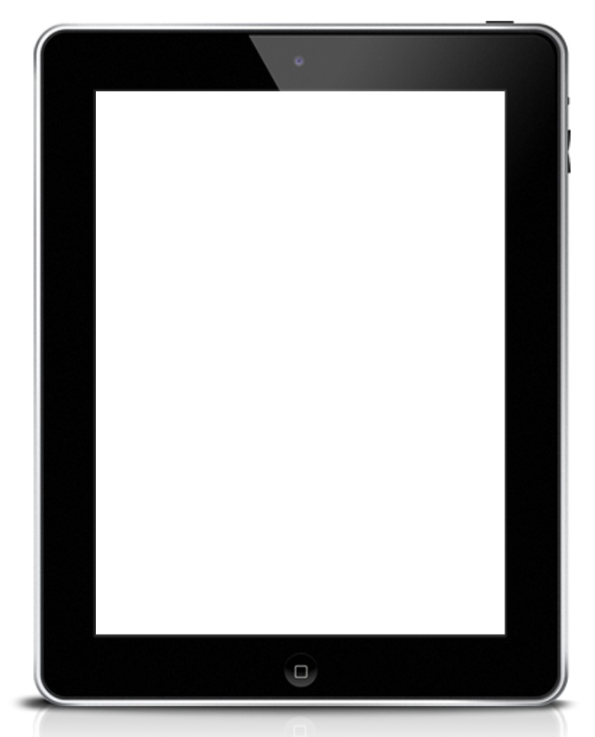

  发展前景
移动互联网发展前景
从国外3GIP数据市场的经验来看，最早提出包月体制的是KDDI，但这种包月只适用于运营商专网。但是包月体制形成以来最大的转机是在2008年的12月份，和黄旗下的3UK在欧美推出了X-ServiesGold，包月费5英镑每月。而在美国是不限量包月。在这一点上，侯自强也表示3G时代移动互联网的包月体制是必然的趋势。
同时，他也相信移动互联网的大爆炸时代也将很快到来。
如果按照网络接入模式来讲，要真正实现移动互联网，就会花费很大的成本，但是侯自强说到为了减少成本，可以将基站直接接入互联网而避开移动网。以颠覆性技术提供颠覆性业务，最终实现随时随地上网。
关于移动互联网的问题，在2007年3月中旬，有两大事件值得我们关注：一是3月13日，微软等6家企业联合推出借助空余电视频段实现新型无线上网。
都在谈三网融合，目的也是为了实现互通性。标准融合，跨网络浏览，实现用户按需选择的个性化服务。侯自强最后再次强调移动互联网一定会到来，而运营商的围墙花园也终要被打破。
移动互联网拥有广阔的前景，对互联网企业来说，可谓是一块巨大的蛋糕，谁都想抢先进入这个市场，赢得先机大咬一口。因此，可以预见，对移动互联网行业市场与用户的争夺将越演越烈，而这些潜在的用户拥有着与以往不同的特点，也使得互联网企业的下一步战略将面临更多的挑战。
-15-

Slide 16
  发展趋势
XX人群占比60%，近年来市场占有率逐年上增，据XXX机构数据分析，预测在2016年市场交易额达到32亿元，需求明显，市场缺口十分大，盈利空间明显，现在上线是填补空白的良好契机。
32亿元
近年行业需求走势
60%
-16-

Slide 17



  发展趋势
朝阳产业 革新先锋 市场潜力巨大
2006年至2012年，中国的移动互联网市场以84.2%的速度增长。2013年的增速可能会有所放缓，但随着中国人变得更加富裕，他们在技术上的花费将变得越来越多。
“10年来，已经听说了中国的这种增长，人们都应该预料到了这种情况。但这场游戏尚处于早期阶段。
”希尔弗斯坦在谈到中国对最新科技、最热门汽车、最时尚手袋的胃口时说，“我们还处于第三或第四局。”
-17-
Notes:
恒好美佳 https://sppt.taobao.com/

Slide 18
  PART THREE
  移动互联的模式

Slide 19
  十大模式
（一）移动社交将成客户数字化生存的平台：在移动网络虚拟世界里面，服务社区化将成为焦点。社区可以延伸出不同的用户体验，提高用户对企业的黏性。
（二）移动广告将是移动互联网的主要盈利来源：手机广告是一项具有前瞻性的业务形态，可能成为下一代移动互联网繁荣发展的动力因素。
（三）手机游戏将成为娱乐化先锋：随着产业技术的进步，移动设备终端上会发生一些革命性的质变，带来用户体验的跳跃：加强游戏触觉反馈技术
（四）手机电视将成为时尚人士新宠：手持电视用户主要集中在积极尝试新事物、个性化需求较高的年轻群体，这样的群体在未来将逐渐扩大。
（五）移动电子阅读填补狭缝时间：因为手机功能扩展、屏幕更大更清晰、容量提升、用户身份易于确认、付款方便等诸多优势，移动电子阅读正在成为一种流行迅速传播开来。
（六）移动定位服务提供个性化信息：随着随身电子产品日益普及，人们的移动性在日益增强对位置信息的需求也日益高涨，市场对移动定位服务需求将快速增加。
（七）手机搜索将成为移动互联网发展的助推器：手机搜索引擎整合搜索概念、智能搜索、语义互联网等概念，综合了多种搜索方法。
（八）手机内容共享服务将成为客户的黏合剂：手机图片、音频、视频共享被认为是未来3G手机业务的重要应用。
（九）移动支付蕴藏巨大商机：支付手段的电子化和移动化是不可避免的必然趋势，移动支付业务发展预示着移动行业与金融行业融合的深入。
（十）移动电子商务的春天即将到来：移动电子商务可以为用户随时随地提供所需的服务、应用、信息和娱乐，利用手机终端方便便捷地选择及购买商品和服务。
-19-

Slide 20

  数字分析
1.在美国地区，如今的智能手机用户数量已经是计算机用户数量的四倍。
2.苹果在2011年总共卖出了4800万部移动设备,而同期苹果卖出的笔记本以及Mac机的数量则仅为490万台。
3.48%的美国移动订阅数字内容用户都使用智能手机。
4.2012年的智能手机用户使用率同比2011年上升了50%。
5.91%美国人无时无刻都保持自己的移动设备在可触及的范围内（即无论去哪，都会随身带着移动设备）。
6.2013年，移动手机将超越PC成为接入互联网的最主要途径。
7.有大约七分之一的搜索是通过手机完成的。
8.在2012年的“黑色星期五”期间，有24%的交易都是通过移动设备完成的。
9.94%的用户通过智能手机查找本地商家、或本地信息，其中有90%的用户在查找完成后会进行后续 动作，比如进行购物或打电话进一步询问。
10.只有20%的企业专门建立了针对移动设备的网站。
-20-

Slide 21
  未来潜力
移动互联网未来潜力
在最近几年里，移动通信和互联网成为当今世界发展最快、市场潜力最大、前景最诱人的两大业务。它们的增长速度都是任何预测家未曾预料到的。迄今，全球移动用户已超过15亿，互联网用户也已逾7亿。
中国移动通信用户总数超过3.6亿，互联网用户总数则超过1亿。这一历史上从来没有过的高速增长现象反映了随着时代与技术的进步，人类对移动性和信息的需求急剧上升。越来越多的人希望在移动的过程中高速地接入互联网，获取急需的信息，完成想做的事情。
所以，出现的移动与互联网相结合的趋势是历史的必然。移动互联网正逐渐渗透到人们生活、工作的各个领域，短信、铃图下载、移动音乐、手机游戏、视频应用、手机支付、位置服务等丰富多彩的移动互联网应用迅猛发展，正在深刻改变信息时代的社会生活，移动互联网经过几年的曲折前行，终于迎来了新的发展高潮。
SAMPLE CONTENT
-21-

Slide 22
  多媒体应用
1
多媒体应用
2
多媒体应用
3
多媒体应用
在此录入上述图表的综合描述说明，此录入上述图表的。
在此录入上述图表的综合描述说明，此录入上述图表的。
在此录入上述图表的综合描述说明，此录入上述图表的。
-22-

Slide 23

  智能商务
单击此处编辑您要的内容，建议您在展示时采用微软雅黑字体，本模版所有图形线条及其相应素材均可自由编辑、改色、替换。
单击此处可编辑内容，根据您的需要自由拉伸文本框大小
单击此处可编辑内容，根据您的需要自由拉伸文本框大小
单击此处可编辑内容，根据您的需要自由拉伸文本框大小
单击此处可编辑内容，根据您的需要自由拉伸文本框大小
-23-

Slide 24

  移动支付
广告位出租
付费
下载
租借
资质
移动
支付
佣金
收取
会员充值
增值服务
移动支付行业竞争的不断加剧，大型移动支付企业并购整合与资本运作日趋频繁，一大批国内优秀的移动支付品牌迅速崛起，逐渐成为移动支付行业中的翘楚乐富支付移动POS机不需要插线，一张APN卡就可以，随身携带，不限制范围，方便快捷，POS机T+1到账，节假日顺延，个体户账户对私结算，直接打入个人账户；有限公司对公，可对一般户。
-24-

Slide 25
  PART FOUR
  移动互联的市场

Slide 26

  市场评价
  市场评价
  Market Assessment
秉承“以科技为先导、以创新求发展、以质量求生存、以诚信待客户”的企业精神，实行“人才为本，科技领先，用户至上”的经营理念，贯彻国家现阶段大力支持农业产业化建设，提高农民生活水平的宏观政策。
据Gartner咨询公司的研究，到2004年，全世界将有8亿用户使用无线数字网。这些用户可能通过手机、笔记本电脑和手持电脑等手段上网。Gartner副总裁BobEgan说，IT企业必须重新调整他们的网络安全措施和接入选择，以适应日益增长的移动设备上网需求。他认为，许多公司已经在调整公司内部的网络设置，目的是让公司员工不在公司时也能利用公司资源。因为在过去，许多公司的网络只准许员工在办公室时接入使用。Egan还指出，企业必须考虑如何支持三类无线接入技术：一是让员工通过全国的移动互联网传输数据；二是局域网的无线接入；三是设备间的无线传输。
-26-

Slide 27
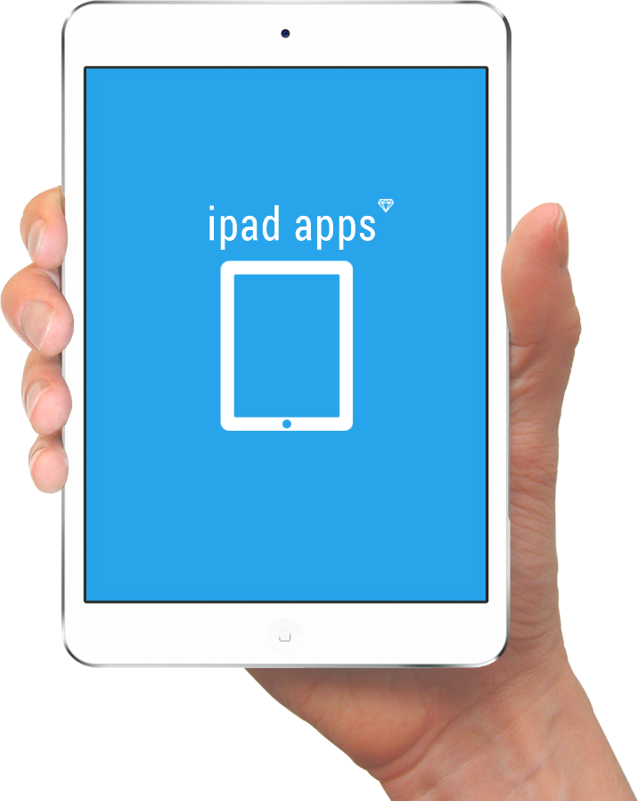

  应用领域
新闻资讯
聊天沟通
休闲娱乐
手机上网
电子商务
游戏互动
手机应用
-27-

Slide 28

  运营商
添加文字内容
添加文字内容
输入你的文字信息输入你的文字信息输入你的文字信息
输入你的文字信息输入你的文字信息输入你的文字信息
添加文字内容
添加文字内容
输入你的文字信息输入你的文字信息输入你的文字信息
输入你的文字信息输入你的文字信息输入你的文字信息
-28-

Slide 29
  企业获利
请在此处添加文字详细的标题信息
在此录入上述图表的综合描述说明，在此录入上述图表的综合描述说明。
添加标题
在此录入上述图表的综合描述说明，在此录入上述图表的综合描述说明。
添加标题
在此录入上述图表的综合描述说明，在此录入上述图表的综合描述说明。
z
-29-

Slide 30

  个人应用
这里输入简要说明文字或列举事例这里输入简要说明文字或列举事例这里输入简要说明文字或列举事例这里输入
添加标题
这里输入简要说明文字或列举事例这里输入简要说明文字或列举事例这里输入简要说明文字或列举事例这里输入简要说明文字或列举事例这里输入简要说明文字或列举事例这里输入简要说明文字或列举事例
添加标题
这里输入简要说明文字或列举事例这里输入简要说明文字或列举事例
这里输入简要说明文字或列举事例这里输入简要说明文字或列举事例
这里输入简要说明文字或列举事例这里输入简要说明文字或列举事例
添加标题
-30-

Slide 31
  PART FIVE
  移动互联相关信息

Slide 32
  主要局限
01
屏幕太小
在此录入上述图表的综合描述说明，此录入上述图表的。在此录入上述图表的综合描述说明。
运营成本
04
在此录入上述图表的综合描述说明，此录入上述图表的。在此录入上述图表的综合描述说明
02
缺乏窗口
在此录入上述图表的综合描述说明，此录入上述图表的。在此录入上述图表的综合描述说明。
盈利模式
03
在此录入上述图表的综合描述说明，此录入上述图表的。在此录入上述图表的综合描述说明
-32-

Slide 33
  发展特点
1，用户体验至上：如果一个商品或一项服务想要成功，在移动互联网时代，谁更加了解消费者的需求，如何了解消费者体现简单、精准的用户体验上，将决定其爆炸能量的大小，必须从与消费者发生第一点接触开始，越精确越好。
2、盈利策略不可急功近利：这些客户可能只用过手机的简单功能，盈利模式的策略上，需要企业性化和简单易懂的指引，移动互联网的强大平台，已经成为全方位、立体式。
3、找到业务的核心竞争力：这个物品和这个物品的位置密切相关的信息，最有杀伤性的形式，这种集定位、搜索和精确数据库功能的服务必定将手机提升到改变世界的境界。
4、把握移动营销新模型：移动互联网的一个品牌文化，移动互联网的营销模型与传统营销最大的不同，通过口碑传播吸引更多的客户，随之让参与互动。
5、整合产业链之外的资源：只要能把握移动互联网的前提，抓住行业强势资源，相关节点进行有效的整合产业的资源。
-33-

Slide 34

  运作方式
此处添加详细文本描述，建议与标题相关并符合整体语言风格，语言描述尽量简洁生动。
添加标题内容信息
此处添加详细文本描述，建议与标题相关并符合整体语言风格，语言描述尽量简洁生动。
尽量将每页幻灯片的字数控制在 200字以内，据统计每页幻灯片的最好控制在 5分钟之内。
此处添加详细文本描述，建议与标题相关并符合整体语言风格，语言描述尽量简洁生动。
此处添加详细文本描述，建议与标题相关并符合整体语言风格，语言描述尽量简洁生动。
-34-

Slide 35
  其他信息
第一终端
根据中国互联网络信息中心(CNNIC)的第30次互联网报告显示，在2012年上半年，通过手机接入互联网的网民数量达到3.88亿，相比之下台式电脑为3.80亿，手机成为了我国网民的第一大上网终端。手机上网快速发展的同时，台式电脑这一传统上网终端的使用率在逐步下滑，中国网民互联网接入的方式呈现出全新格局。
发展规模
移动互联网业务未来短期3G手机的主要服务应用除了手机支付外，还包括手机视频、资讯阅读、影视点播、游戏、GIS地图等。在更远的未来，将会通过专业技术把很多应用转移到民生工程方面，通过专业技术创新带动民生工程中的各种便民服务。
3G时代
3G时代的移动互联网业务将向用户提供个性化、内容关联和交互作业的应用。其业务范围将涵盖信息、娱乐、旅游和个人信息管理等领域。随着语音处理技术的成熟，语音门户网站将使互联网的易用性达到新的水平。
4G时代
4G是第四代移动通信技术的简称。中国移动采用4GLTE标准中的TD-LTE。TD-LTE是由中国主导的4G网络标准，技术成熟，具有信号稳定、干扰少等优势。
-35-

Slide 36
谢谢您的观看
Development of mobile Internet industry report
适用于项目推广/工作汇报/产品调查/市场调研
Notes:
恒好美佳 https://sppt.taobao.com/

